Slide 1
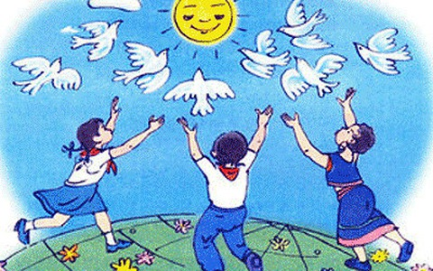
MÔN GDCD LỚP 9
BÀI 4: BẢO VỆ HÒA BÌNH

Slide 2
BÀI 4: BẢO VỆ HÒA BÌNH
ĐẶT VẤN ĐỀ
NỘI DUNG BÀI HỌC
Khái niệm
2. Ý nghĩa
3. Rèn luyện
III. LUYỆN TẬP

Slide 3
I. ĐẶT VẤN ĐỀ

Slide 4
I. ĐẶT VẤN ĐỀ
Yêu cầu:
- Tìm ra và phân tích được hậu quả của các chiến tranh đã diễn ra trong quá khứ.
- Nhận thức được sự quan trọng của việc bảo vệ hòa bình.
Cách thức thực hiện:
- Đọc phần tư liệu, quan sát hình ảnh về chiến tranh thế giới và chiến tranh ở Việt Nam.
- Trả lời các câu hỏi của Giáo viên vào tập bài soạn hoặc giấy nháp, v.v.

Slide 5
Hướng dẫn thực hiện:
Em hãy đọc tư liệu và xem các hình ảnh dưới đây:
1. Cuộc Chiến tranh thế giới lần thứ nhất đã làm 10 triệu người chết. Còn trong Chiến tranh thế giới lần thứ hai, con số này tăng lên hơn 5 lần, tức là khoảng 60 triệu người.
2. Trong khoảng thời từ năm 1900 đến năm 2000, các cuộc chiến tranh và xung đột trên thế giới đã làm cho hơn 2 triệu trẻ em bị chết, hơn 6 triệu trẻ em bị thương tích, tàn phế, 20 triệu trẻ em phải sống bơ vơ do bị mất nhà cửa, hơn 300.000 trẻ ở độ tuổi thiếu niên bị buộc phải đi lính, cầm súng giết người. [Theo báo quốc tế (23-05-2002 – 29-05-2002)]
3. Để bảo vệ hòa bình, nhân dân tiến bộ toàn thế giới đã tiến hành nhiều hoạt động như: mít tinh, biểu tình, tuần hành phản đối chiến tranh xâm lược….Trong hai cuộc kháng chiến chống thực dân Pháp và đế quốc Mĩ giành độc lập, tự do cho Tổ quốc, nhân dân ta luôn nhận được sự ủng hộ to lớn của nhân dân yêu chuộng hòa bình và công lí trên khắp hành tinh.

Slide 6
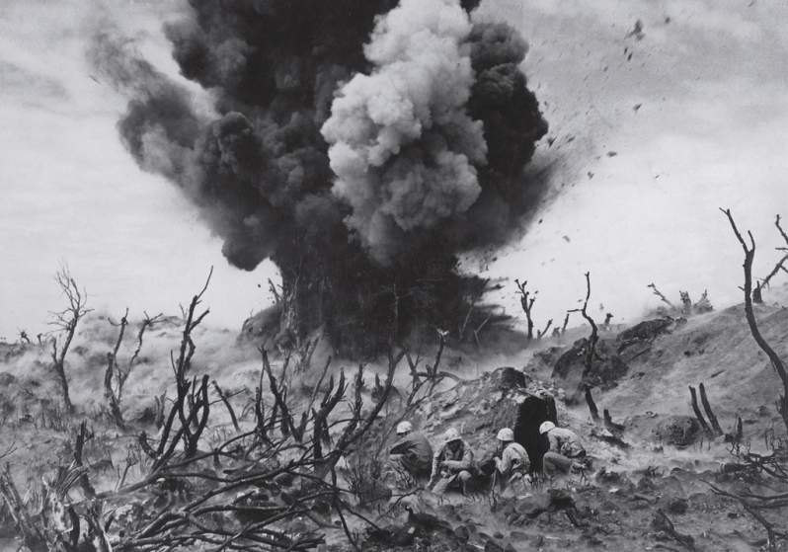
MỘT SỐ HÌNH ẢNH VỀ
CHIẾN TRANH THẾ GIỚI
Nguồn ảnh: https://vnexpress.net/su-tan-khoc-cua-the-chien-ii-qua-anh-3210811.html

Slide 7
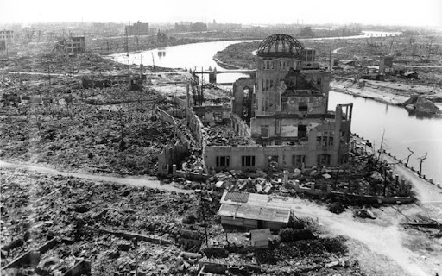
Thành phố Hiroshima sau khi Mỹ ném bom nguyên tử xuống Nhật Bản ngày 6/8/1945
Nguồn ảnh: https://vov.vn/the-gioi/ho-so/tai-sao-my-nem-bom-nguyen-tu-hirosima-va-nagasaki-985861.vov

Slide 8
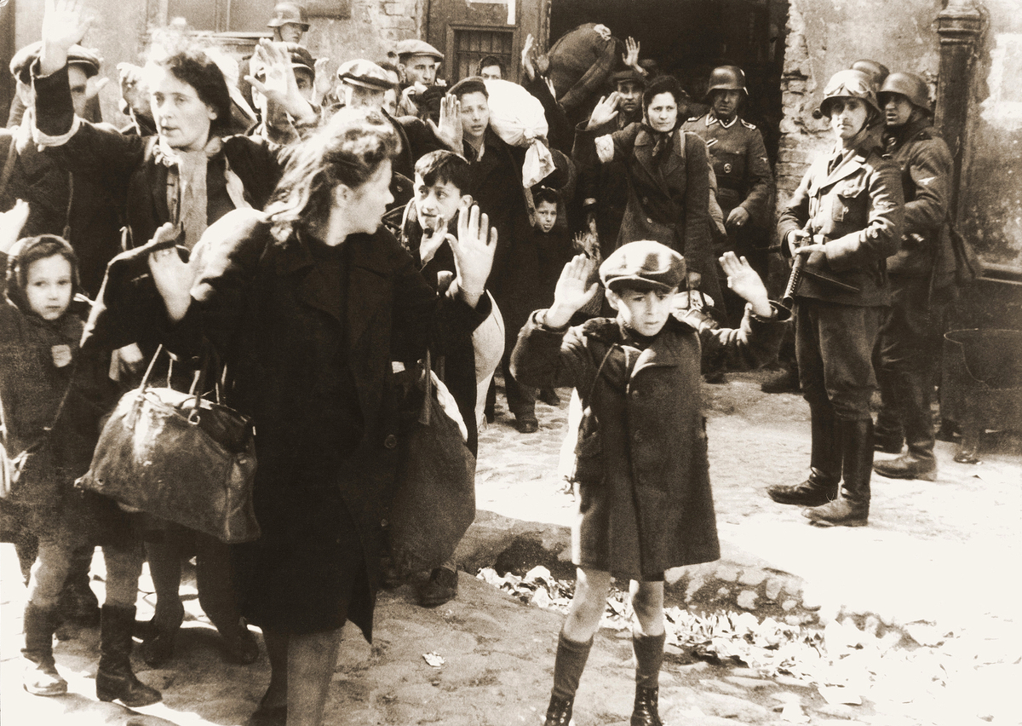
Bức ảnh chụp một nhóm người Do Thái ở Warsaw, Ba Lan bị quân phát xít lôi ra khỏi nơi trú ẩn là một trong những bức ảnh nổi tiếng nhất về Holocaust, nạn diệt chủng khiến 6 triệu người Do Thái thiệt mạng. Ảnh: United States Holocaust Museum
Nguồn tin: https://vnexpress.net/su-tan-khoc-cua-the-chien-ii-qua-anh-3210811.html

Slide 9
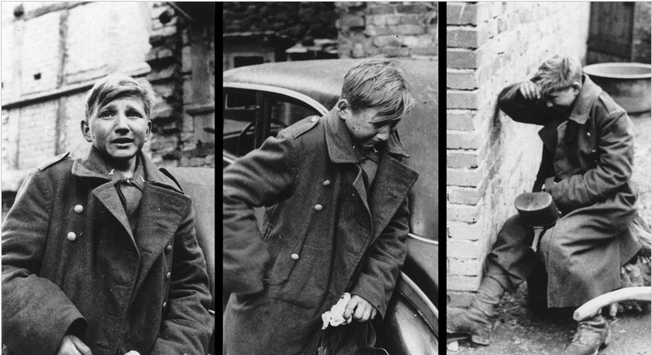
Một lính Đức 16 tuổi khóc khi bị lực lượng Mỹ bắt năm 1945
Nguồn tin: https://vnexpress.net/su-tan-khoc-cua-the-chien-ii-qua-anh-3210811.html

Slide 10
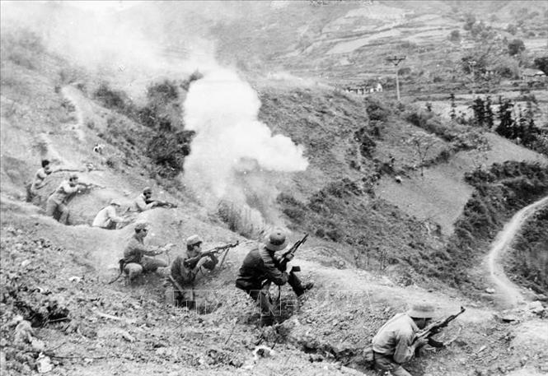
MỘT SỐ HÌNH ẢNH VỀ
CHIẾN TRANH Ở VIỆT NAM
Nguồn tin:
Nguồn tin: https://vnexpress.net/su-tan-khoc-cua-the-chien-ii-qua-anh-3210811.html

Slide 11
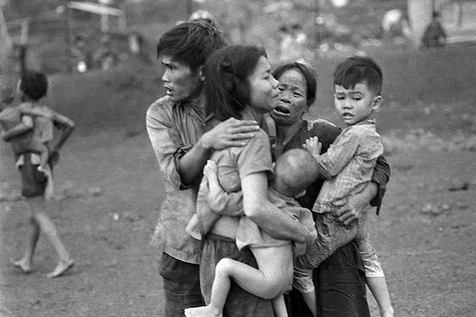
MỘT SỐ HÌNH ẢNH VỀ
CHIẾN TRANH Ở VIỆT NAM
Bức ảnh chụp vào tháng 6/1965 ghi lại cảnh một gia đình sống sót sau trận chiến kéo dài 2 ngày đêm ở Đồng Xoài.
Nguồn ảnh: https://phunutoday.vn/am-anh-nhung-giot-nuoc-mat-va-noi-dau-mang-ten-chien-tranh-d80323.html

Slide 12
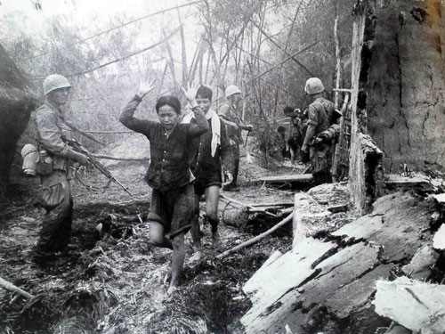
MỘT SỐ HÌNH ẢNH VỀ
CHIẾN TRANH Ở VIỆT NAM
Nhà cửa bị bom đạn phá đổ nát, người dân bị lính Mỹ lùa ra ngoài (ảnh chụp tại phía bắc Quy Nhơn ngày 6/9/1965)
Nguồn tin: http://gialaitv.vn/gioi-thieu/chien-tranh-viet-nam-qua-ong-kinh-cua-nha-bao-doat-giai-pulitzer/

Slide 13
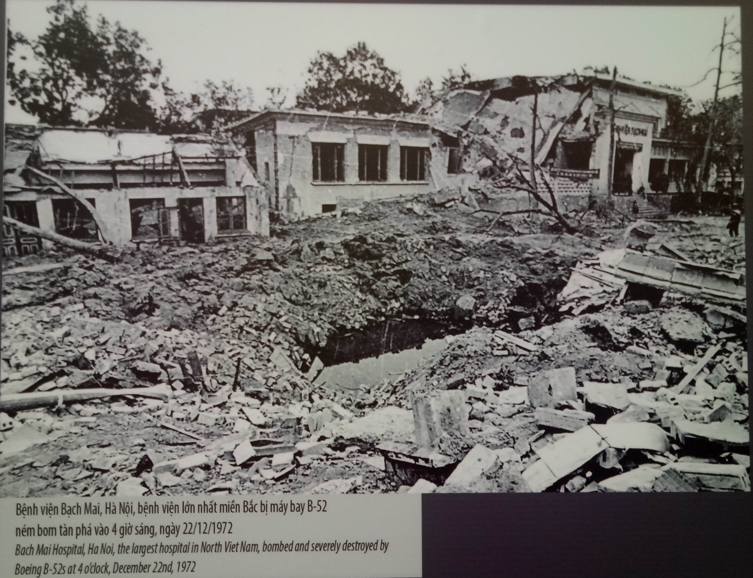
MỘT SỐ HÌNH ẢNH VỀ
CHIẾN TRANH Ở VIỆT NAM
Bệnh viện Bạch Mai trong trận bom B52 năm 1972
Nguồn ảnh: https://phunuvietnam.vn/chien-tranh-khien-tre-nho-biet-noi-tu-chay-dau-tien-58461.htm

Slide 14
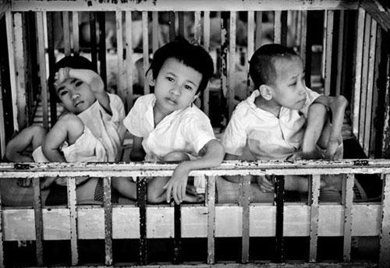
MỘT SỐ HÌNH ẢNH VỀ
CHIẾN TRANH Ở VIỆT NAM
Nạn nhân chất độc da cam Việt Nam
Nguồn ảnh: https://daihoctantrao.edu.vn/tin-tuc-su-kien/ngay-vi-nan-nhan-chat-doc-da-cam-viet-nam-10-8!-2213.html

Slide 15
Hướng dẫn thực hiện: Sau khi đọc phần tư liệu và xem qua các hình ảnh trên, em hãy trả lời câu hỏi dưới đây vào tập bài soạn hoặc giấy nháp:
Câu hỏi 1: Em hãy cho biết hậu quả của chiến tranh thế giới lần thứ nhất và chiến tranh thế giới lần thứ hai.
Câu hỏi 2: Em hãy cho biết hậu quả của chiến tranh đối với đất nước ta. Câu hỏi 3: Theo em, chúng ta cần phải làm gì để ngăn chặn chiến tranh, bảo vệ hòa bình?

Slide 16
I. ĐẶT VẤN ĐỀ
PHẦN BÀI GHI
Tìm hiểu chiến tranh và hòa bình.
Bảo vệ hòa bình là nhiệm vụ của toàn nhân loại.

Slide 17
II. NỘI DUNG BÀI HỌC

Slide 18
II. NỘI DUNG BÀI HỌC
Yêu cầu:
- Học sinh nhận biết được thế nào là hòa bình; thế nào là bảo vệ hòa bình; những điểm khác nhau giữa chiến tranh và hòa bình.
- Nhận thức được về tình hình thế giới và nước ta hiện nay.
- Nêu được những việc làm của bản thân góp phần tham gia bảo vệ hòa bình.
Cách thức thực hiện:
- Tham khảo kiến thức trong SGK, thông tin trên internet, v.v., suy nghĩ và trả lời các câu hỏi của Giáo viên vào tập bài soạn hoặc giấy nháp, v.v.

Slide 19
Hướng dẫn thực hiện: Học sinh tham khảo trong SGK, trên internet và trả lời câu hỏi bên dưới vào tập bài soạn hoặc giấy nháp:
Câu hỏi 4: Em hiểu hòa bình là gì? Bảo vệ hòa bình là gì?
Câu hỏi 5: Em hãy so sánh sự khác nhau giữa chiến tranh và hòa bình về các mặt đời sống, kinh tế, xã hội.
Câu hỏi 6: Em hãy phân biệt chiến tranh chính nghĩa và chiến tranh phi nghĩa theo mẫu gợi ý ở slide tiếp theo.
Câu hỏi 7: Em có nhận xét gì về tình hình thế giới và nước ta hiện nay.
Câu hỏi 8: Theo em, vì sao phải bảo vệ hòa bình?
Câu hỏi 9: Bản thân em đã làm gì để tham gia bảo vệ hòa bình?

Slide 20
Phân biệt chiến tranh chính nghĩa và chiến tranh phi nghĩa
Nội dung | Chiến tranh chính nghĩa | Chiến tranh phi nghĩa
Hình thức
Mục đích
Kết quả
Ví dụ trong lịch sử

Slide 21
II. NỘI DUNG BÀI HỌC
PHẦN BÀI GHI
1/ Khái niệm:
Hòa bình là tình trạng không có chiến tranh hay xung đột vũ trang.
Bảo vệ hòa bình là giữ cuộc sống xã hội bình yên; dùng thương lượng, đàm phán để giải quyết mọi mâu thuẫn, xung đột giữa các dân tộc, tôn giáo và quốc gia; không để xảy ra chiến tranh hay xung đột vũ trang.

Slide 22
II. NỘI DUNG BÀI HỌC
PHẦN BÀI GHI
2/ Ý nghĩa
Ngày nay, ở nhiều khu vực trên thế giới vẫn đang xảy ra chiến tranh. Vì vậy, ngăn chặn chiến tranh, bảo vệ hòa bình là trách nhiệm của các quốc gia.

